Slide 1
食物連鎖
分解者
（細菌類など）
https://chuugakurika.com/2017/12/28/post-1218/
➀ プラスチックDishに
ろ紙（キムワイプ）を入れる
➂ 種子をまく。（蒸留水に
完全に浸さない。）
➃ Dishをアルミホイルで包み
種子を遮光する。→ 24℃

Slide 2
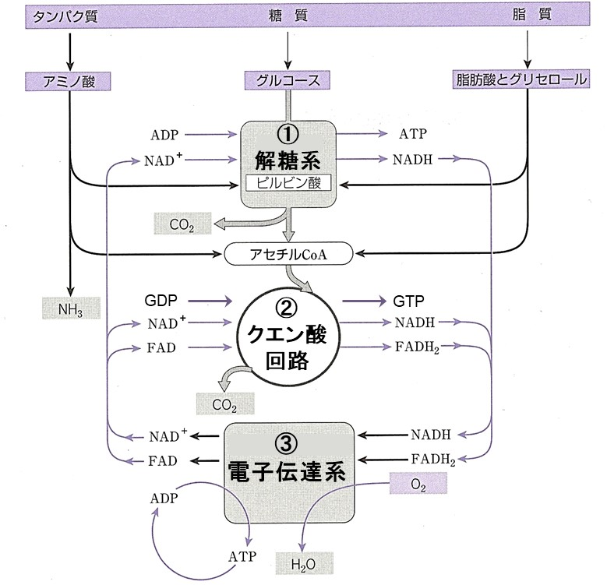
細胞呼吸の概要（ヒト）
① 細胞質ゾルでの反応
ATPとNADHの産生
①’,②’; ピルビン酸からアセチルCoA
の生成はミトコンドリアの
マトリックスで行われる。
② ミトコンドリア マトリックスでの反応
GTP（後にATPに変換）, NADH
FADH₂の産生, CO₂の放出
NAD＋
NADH
③ ミトコンドリア内膜での酸素を必要
とする反応
①と②で産生したNADH, FADH₂
の酸化（プロトン（H＋）の回収
NAD＋とFADの産生）
ATPとH₂Oの生成 O₂の消費

Slide 3
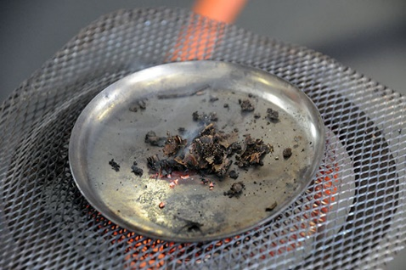
土の中に存在する分解者の検出の流れ
1．デンプンを含む培地（デンプン培地）の作製
デンプン
（グルコースからなる多糖）；
分解者（細菌類など）の
呼吸の材料
2．土の加熱処理
土の中の分解者の死
3．デンプン培地で “加熱処理した土”または“加熱処理なしの土”の培養
→ 培養後の培地中のデンプンの存在の検証（ヨウ素デンプン反応）
分解者が生存；デンプン無し
（呼吸で消費）
分解者が死亡；デンプン在り
➀ プラスチックDishに
ろ紙（キムワイプ）を入れる
➂ 種子をまく。（蒸留水に
完全に浸さない。）
➃ Dishをアルミホイルで包み
種子を遮光する。→ 24℃

Slide 4
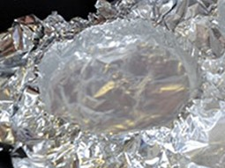
土の中にいる微生物の培養
A 試料と試薬
i） 寒天 ii） でんぷん（片栗粉） iii）蒸留水 iv）土
B 実験操作
1. 寒天培地の作製
i) アルミホイルをシャーレで型どりし、皿とその蓋を作製する（図1）。
ii) アルミホイル皿と蓋を紫外線で滅菌する。
波長254nmの紫外線を2mJ/cm²を5秒間、照射する。
iii) 100mLの水に、寒天1g、片栗粉0.5gを加えて作った溶液を弱火で加熱する。
溶液が透明になるまでかき混ぜる。
iv) iii)の溶液をアルミホイル皿に注ぐ。溶液が固まるのを待つ。
2. 土の調整
i) 燃焼皿に土を載せて、ガスバーナーで加熱する（図2）。
ii) 加熱処理をしない土を残しておく。
3. 微生物の培養
作製した寒天培地に土をのせ蓋をして、37℃で2-3日間培養する（図3）。
図1: アルミホイル皿
図2: 土の加熱処理
図3: 土の培養
➀ プラスチックDishに
ろ紙（キムワイプ）を入れる
➂ 種子をまく。（蒸留水に
完全に浸さない。）
➃ Dishをアルミホイルで包み
種子を遮光する。→ 24℃

